Slide 1

Notes:
Lời chào

Slide 2
Khởi
Động

Slide 4
Các chữ cái N và S trên chiếc la bàn ( hình vẽ bên ) có chung tính chất sau: đó là các chữ cái có tâm đối xứng
N
S

Slide 5
NỘI DUNG BÀI
HỌC
1
HAI ĐIỂM ĐỐI XỨNG QUA MỘT ĐIỂM
2
HAI HÌNH ĐỐI XỨNG QUA MỘT ĐIỂM
3
HÌNH CÓ TÂM ĐỐI XỨNG
4
THỰC HÀNH LÀM MỘT VẬT CÓ TÂM ĐỐI XỨNG
Gồm có

Slide 6
?1
Cho điểm A và O. Em hãy vẽ điểm A’ sao cho O là trung điểm của đoạn thẳng AA’. ( Hoạt động cá nhân )
Vậy hai điểm gọi là đối xứng nhau qua điểm O khi nào ?
Em hãy tìm điểm đối xứng với điểm O qua điểm O ?
Để vẽ điểm A đối xứng với điểm B qua điểm O ta làm thế nào ?

Slide 7
?2
Cho điểm O và đoạn thẳng AB (hình vẽ).
Vẽ điểm A’ đối xứng với A qua O.
Vẽ điểm B’ đối xứng với B qua O.
Lấy điểm C thuộc đoạn thẳng AB, vẽ điểm C’ đối xứng với C qua O.
Dùng thước kiểm nghiệm rằng điểm C’ thuộc đoạn thẳng A’B’
( Hoạt động nhóm )

Slide 8
Vậy hai hình gọi là đối xứng nhau qua điểm O khi nào ?
Khi đó điểm O được gọi là gì ?

Slide 9
Nếu hai đoạn thẳng ( góc, tam giác ) đối xứng với nhau qua một điểm thì chúng bằng nhau

Slide 10
Ví dụ về 2 hình H và H’ ’ đối xứng nhau qua tâm O
ℋ
.
O
ℋ ’

Slide 11
Gọi O là giao điểm hai đường chéo của hình bình hành ABCD (hình vẽ). Tìm hình đối xứng với mỗi cạnh của hình bình hành qua điểm O?
( Làm việc cá nhân )
?3
Ta nói điểm O là tâm đối xứng của hình bình hành ABCD.
(giao điểm hai đường chéo)
Điểm O gọi là tâm đối xứng của hình H khi nào?

Slide 12
Trên hình vẽ, các chữ cái N và S có tâm đối xứng, chữ cái E không có tâm đối xứng. Hãy tìm thêm một vài chữ cái khác (kiểu chữ in hoa) có tâm đối xứng.
?4
S
E

Slide 13
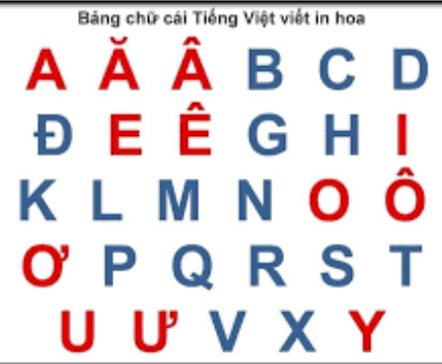

Slide 14

Một số hình ảnh có tâm đối xứng.

Slide 15
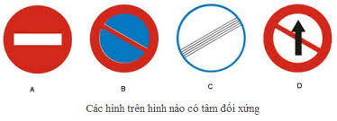
Hết tất cả các lệnh cấm
Cấm đi ngược chiều
Cấm đi thẳng
Cấm đỗ xe

Slide 16

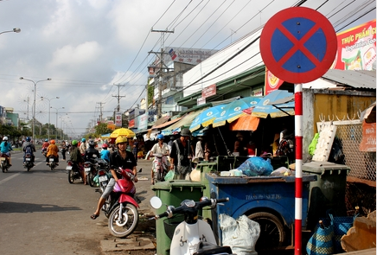
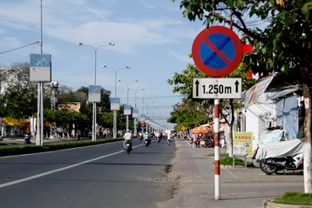
Các nhóm thực hành làm biển báo giao thông:
“ Cấm dừng, cấm đỗ xe ”.
Chuẩn bị vật liệu, dụng cụ: Bìa, màu, kéo, keo dán, com pa, thanh gỗ nhỏ.

Slide 17
HƯỚNG DẪN VỀ NHÀ
* Xem lại nội dung bài học.
* Làm bài tập 51, 52, 53 /SGK / trang 96.
* Chuẩn bị các bài tập tiết sau “ Luyện tập ”
* So sánh phần đối xứng trục và tâm đối xứng.

Slide 18
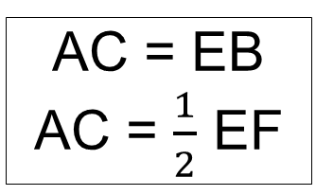
Hướng dẫn: Bài tập 52 SGK trang 96
GT | ABCD là hình bình hành E đối xứng với D qua A F đối xứng với D qua C
KL | E đối xứng với F qua B
Gợi ý:
E đ/x với F qua B
B là trung điểm của EF
E, B, F thẳng hàng
EB = BF
EB // AC
EF // AC
AC = EB
AC = $\frac{1}{2}$ EF

Slide 19
Lớp 8B
Chi
Đ. Khánh
Yến
My
Thành
Việt
Nhi
V. Linh
D. Phương
P. Ly
Trọng
G. Huy
Spin
Nhàn
Hưng
Mạnh
B. Ngọc
Loan
Tuấn
B. Linh
D. Anh
Đức
H. Phương
Trang
Q. Huy
N. Ngọc
N. Khánh
Duy
Thắng
Khang

